Slide 1
ПМ.11. Разработка модулей программного обеспечения для компьютерных систем Тема: «Разработка программного комплекса "Электронная приёмная администрации"»
Студент: Беляев Данил Игоревич
Группа: 22П-1

Slide 2
Сведения об организации
Производственная практика проходила в Администрации города Слободского.
Основной деятельностью организации является работа с обращениями граждан. Автоматизация процесса приёма и учёта заявок направлена на:
Снижение временных затрат сотрудников
Ускорение обработки обращений
Минимизацию ошибок при работе с заявками

Slide 3
Разработка и анализ технического задания
В ходе практики было разработано техническое задание на создание программного комплекса «Электронная приёмная администрации».
Назначение системы: Автоматизация учёта обращений граждан: сбор заявок и их хранение в облачной базе данных.
Состав системы:
Desktop-приложение (WPF)
Mobile-приложение (.NET MAUI)

Slide 4
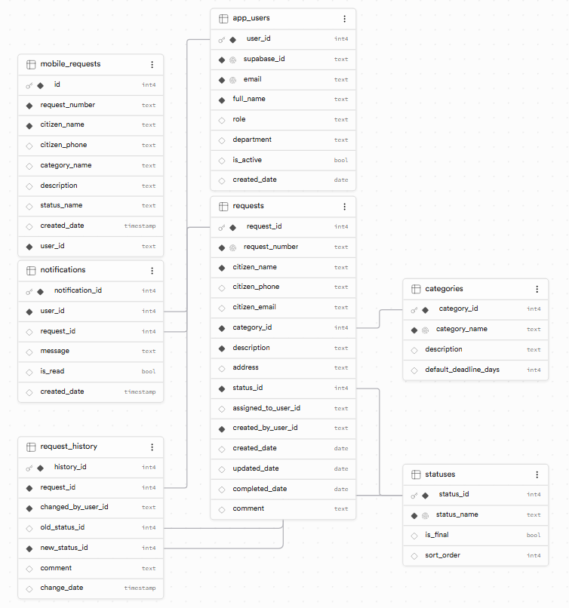
Проектирование базы данных
База данных реализована на PostgreSQL с использованием Supabase.
Основные таблицы:
mobile_requests — заявки (номер, ФИО, телефон, категория, описание, статус, дата, user_id)
app_users — пользователи (привязка к Supabase Auth, роль)
Данные синхронизируются между мобильным и десктоп приложениями через облачное хранилище.

Slide 5
Разработка Desktop-приложения
Для разработки Desktop-приложения использовалась технологическая платформа .NET 8 и язык программирования C#.
В качестве технологии построения пользовательского интерфейса выбрана Windows Presentation Foundation (WPF), что позволило реализовать гибкий и современный дизайн форм с использованием языка разметки XAML.
Взаимодействие с базой данных организовано через Supabase REST API.

Slide 6
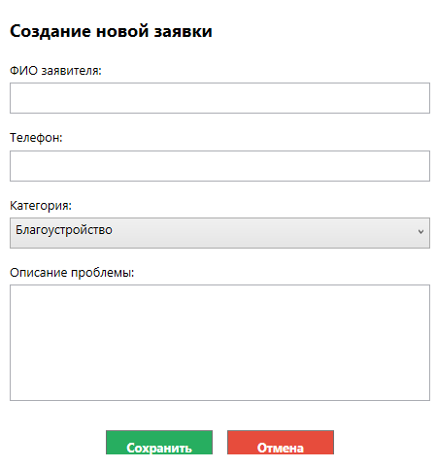
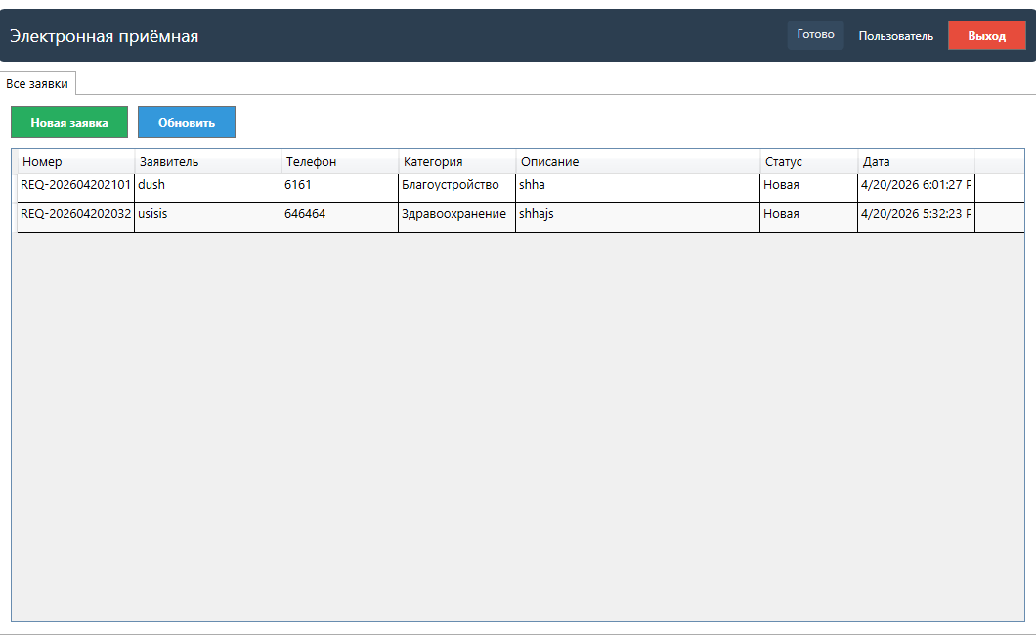
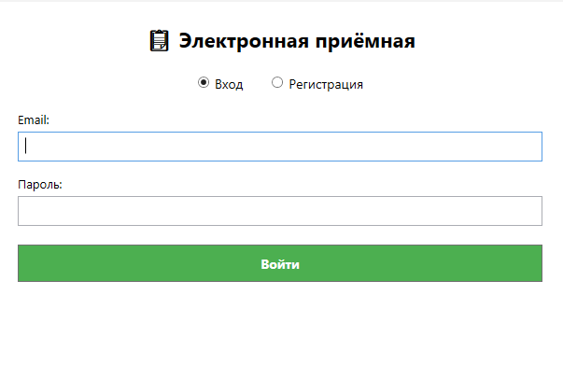
Разработка Desktop-приложения
Основные модули:
Авторизация — регистрация и вход через Supabase Auth
Мои заявки — просмотр списка созданных заявок
Создание заявки — форма для подачи нового обращения (ФИО, телефон, категория, описание)

Slide 7
Разработка мобильного приложения
Мобильное приложение разработано с использованием кросс-платформенной технологии .NET MAUI на языке C#.
Данная технология позволяет создавать нативные приложения для Android и Windows из единой кодовой базы.

Slide 8
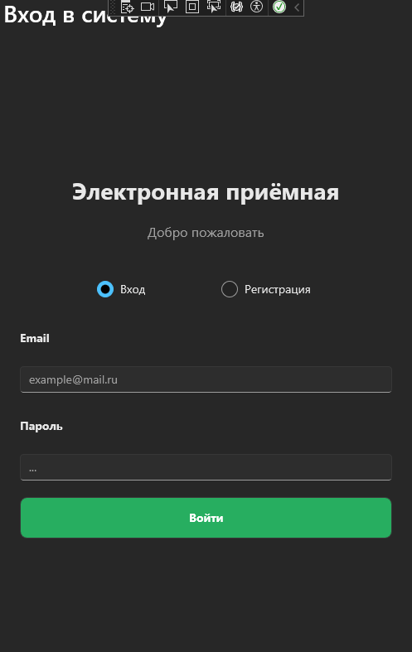
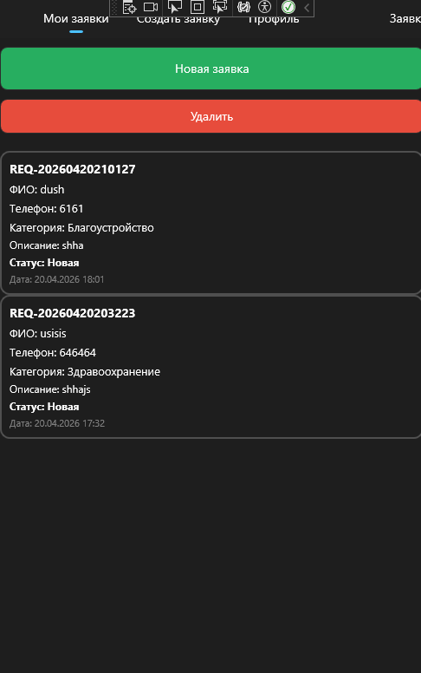
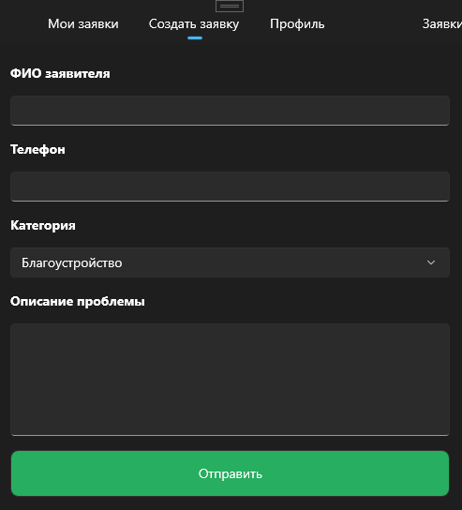
Разработка мобильного приложения
Основные модули:
Авторизация — вход через Supabase Auth
Создание заявки — подача обращения с мобильного устройства
Мои заявки — просмотр поданных заявок

Slide 9
Рефакторинг и оптимизация кода
Выполненные работы:
Выделение общих методов в отдельные классы (SupabaseService, SupabaseAuth)
Создание отдельной библиотеки классов SupabaseAuthLib.dll для авторизации
Оптимизация запросов к Supabase
Устранение дублирования кода
Добавление асинхронных методов для улучшения отзывчивости UI
Результат: код стал чище, поддерживаемее, проще для добавления новых функций.

Slide 10
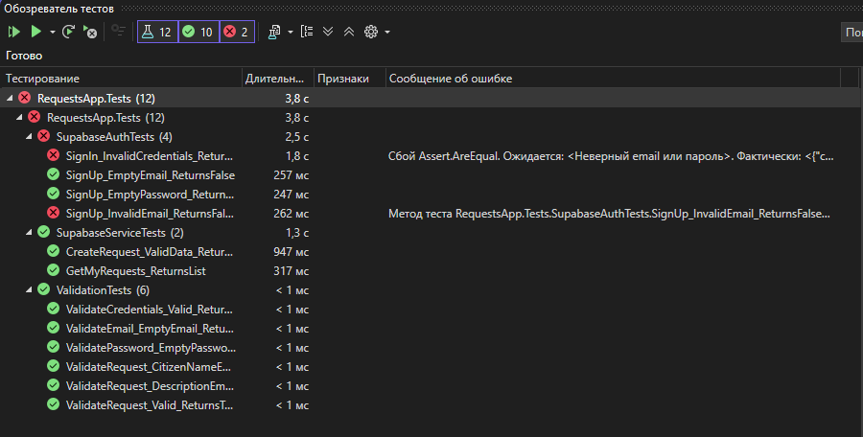
Тестирование программных модулей
Desktop-приложение:
Модульные тесты (MSTest) для проверки авторизации и работы с заявками
Тестирование валидации данных

Slide 11
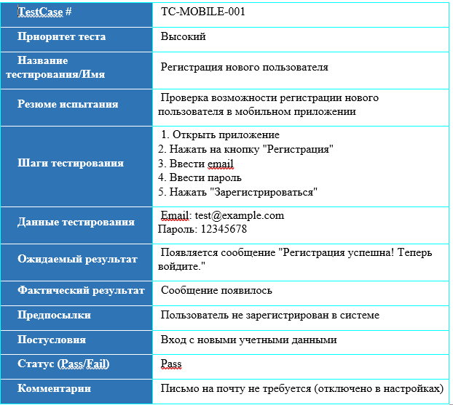
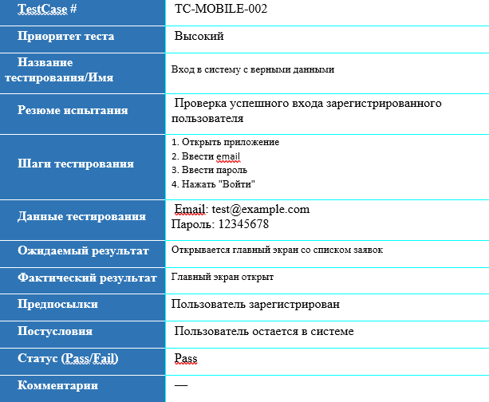
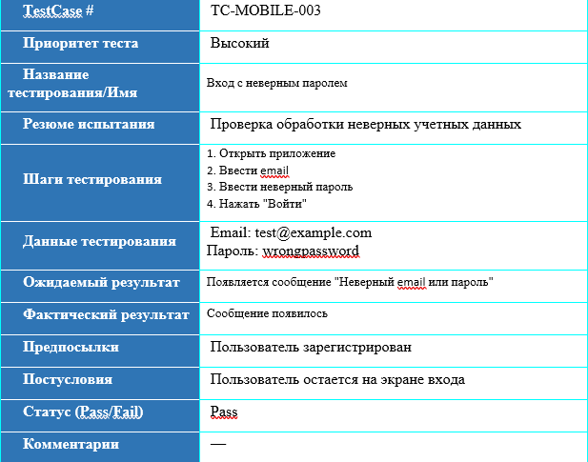
Тестирование программных модулей
Мобильное приложение:
Составлены тест-кейсы (5 сценариев)
Проверены: регистрация, вход, создание заявки, просмотр списка

